Slide 1

Petkage
Pet-Ecommerce Service With Big Data & Integration
Team 2# 김소희 김준형 김태경 안영민 한승희

Slide 2
목차
01
Background
INDEX
02
Project Overview
03
Design
04
Development
05
Benefits and Effects

Slide 3
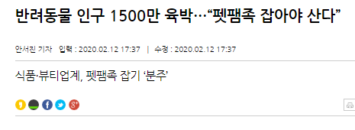
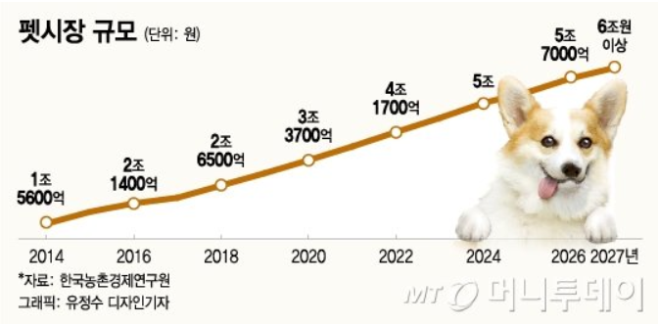
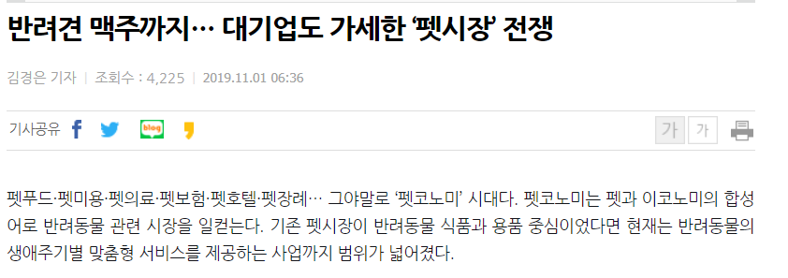
Background (1) : 급증하는 펫시장 규모
펫코노미 시대
Notes:
펫시장은 매해 커지고 있다.

Slide 4
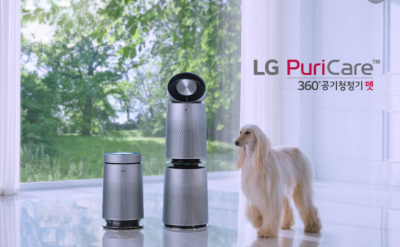
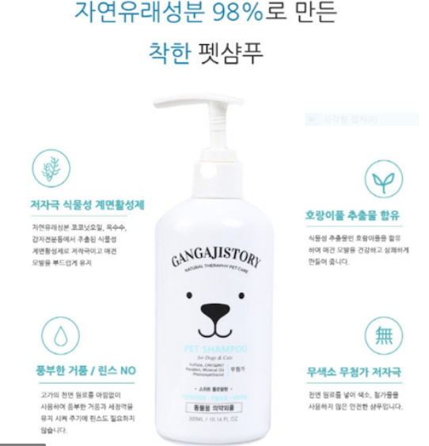


Background (2) : 수요의 다양화
단순 식품 구매를 넘어 맞춤형, 참여형 서비스까지
펫 전용 샴푸, 영양제, 수제간식, 의류, 공기청정기,
펫파크, 구독서비스 등

Slide 5
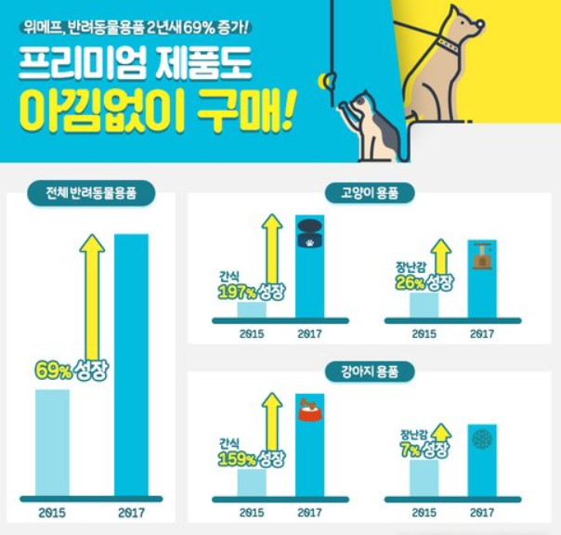
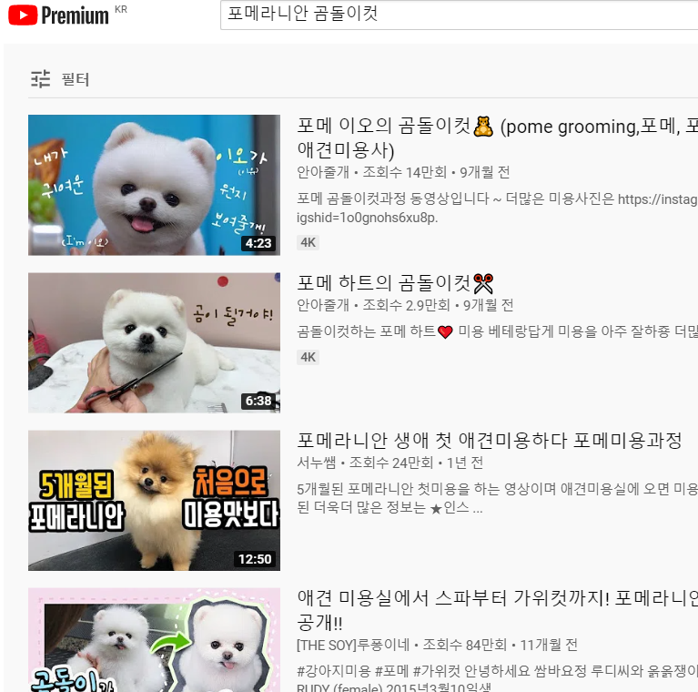
Background (3) : 프리미엄&트렌드를 기꺼이 소비하는 반려인
고급화 전략과 트렌드를 타다
가족과 같은 반려동물을 위한 웰빙식품 소비 증가
일명 ‘곰돌이컷’, 반려견 미용트렌드

Slide 6
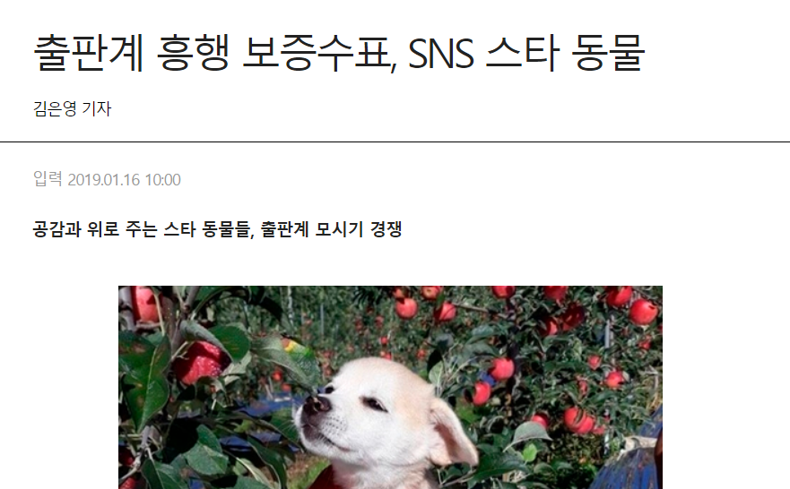
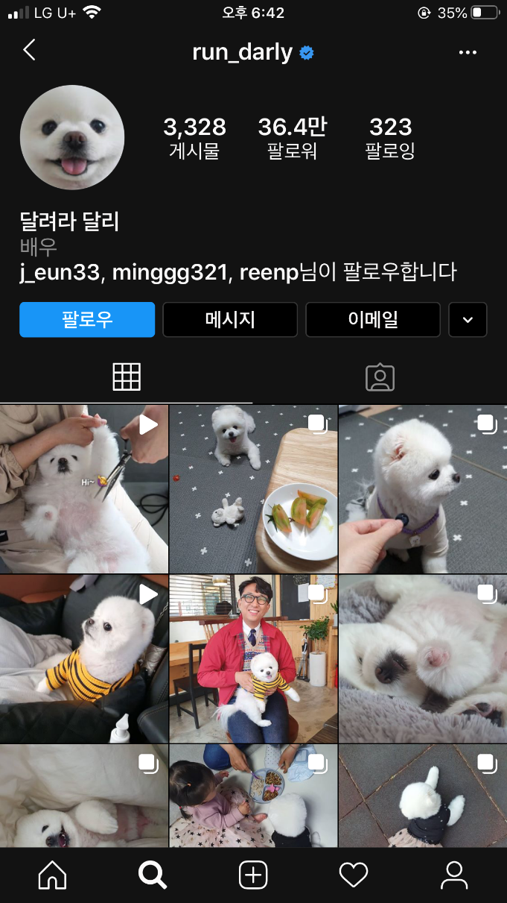

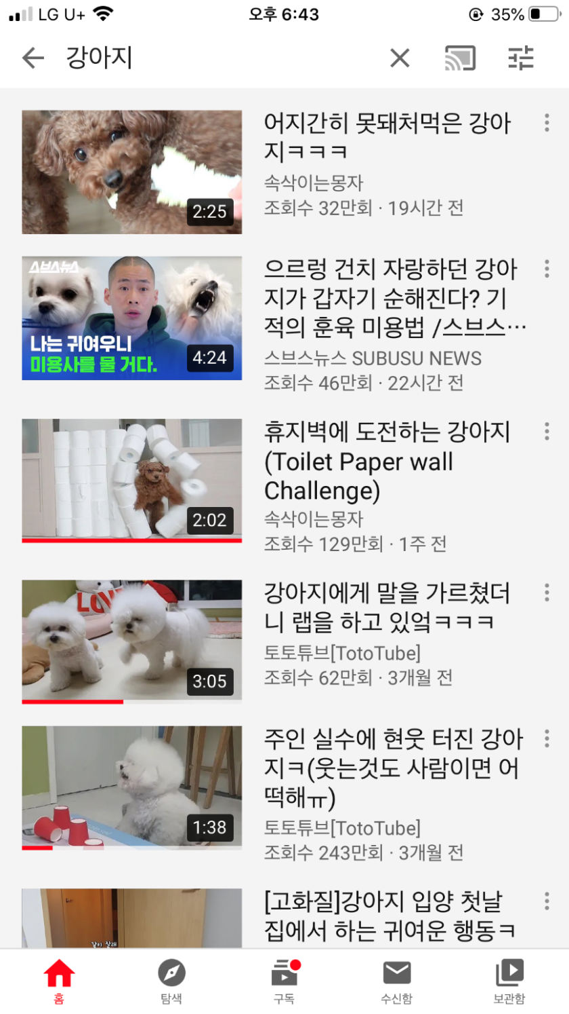
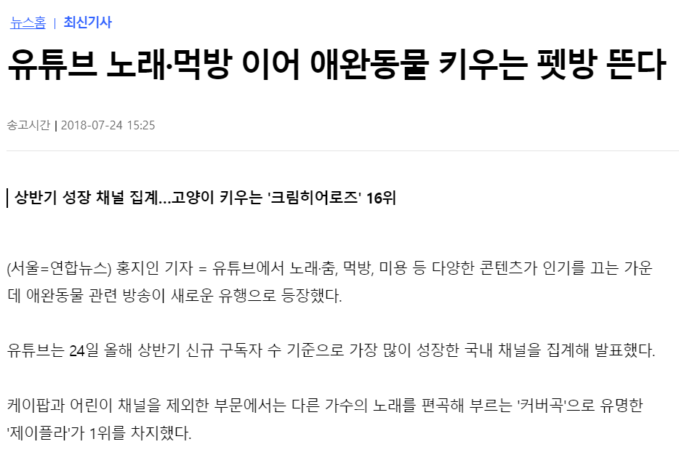

Background (4) : 반려동물 컨텐츠 소비 증가
반려동물 관련 컨텐츠, 팔로워 급증

Slide 7
Project Overview : 반려동물 전용 E-commerce
하나의 플랫폼으로 통합하다
1) 반려용품 : 기존 펫 쇼핑몰에 빅데이터 추천을 더하다
2) 분양 : 입양, 유기견 재분양 & 관련 정보
3) 반려상담 : 수의사와 실시간 건강 상담 & 커뮤니티 토론

Slide 8
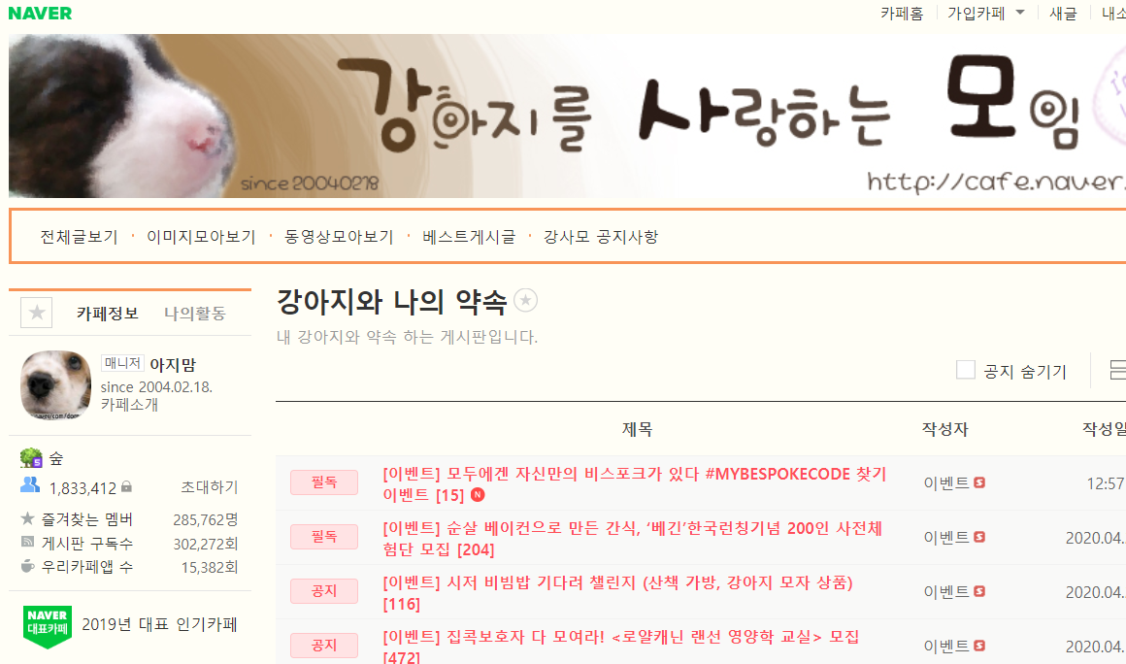
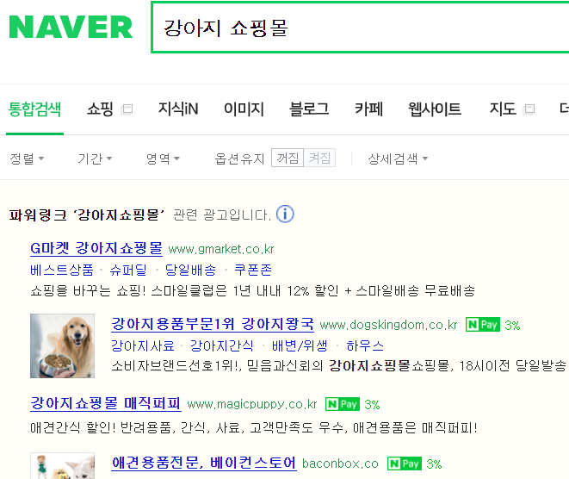
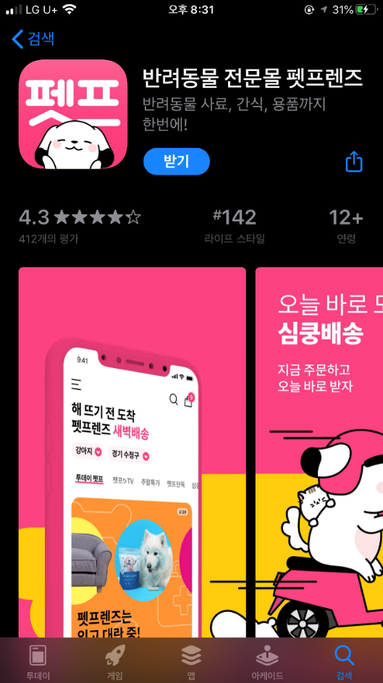
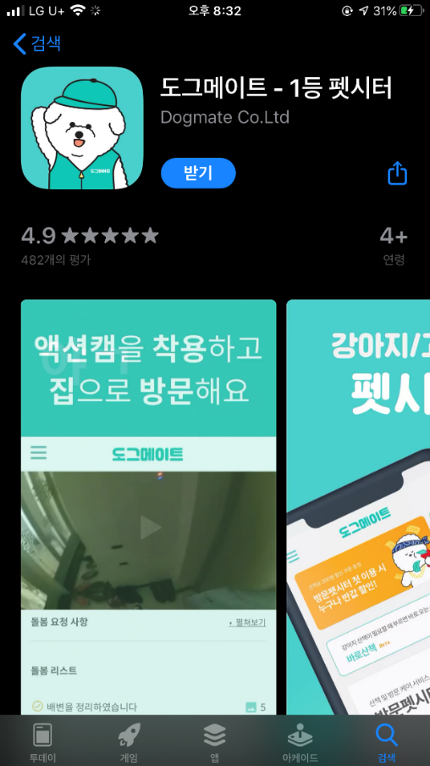
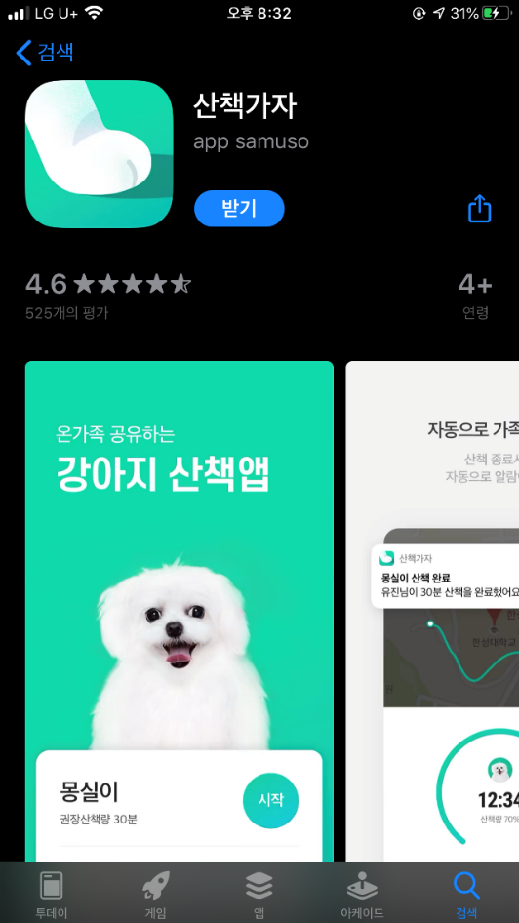
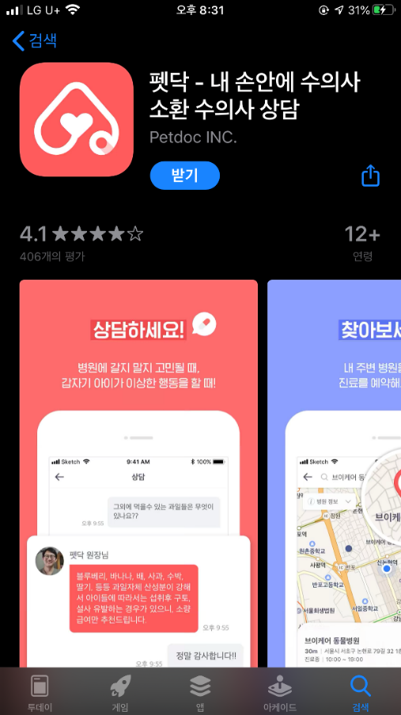
Project Overview (1) : 분산화된 서비스 플랫폼의 개선
이미 존재하는 인터넷 쇼핑몰 + 어플 + 네이버카페
-> 두 가지 이상을 함께 사용하는 사람들이 많다.
-> 통합된 플랫폼의 수요 발견

Slide 9
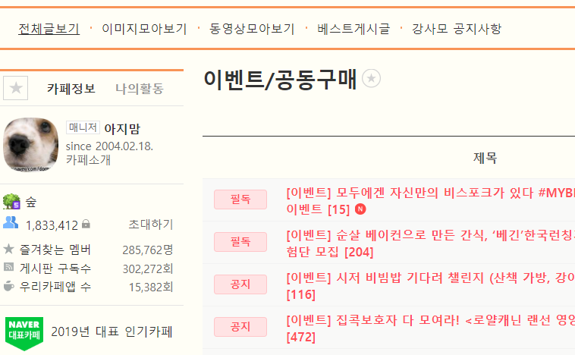
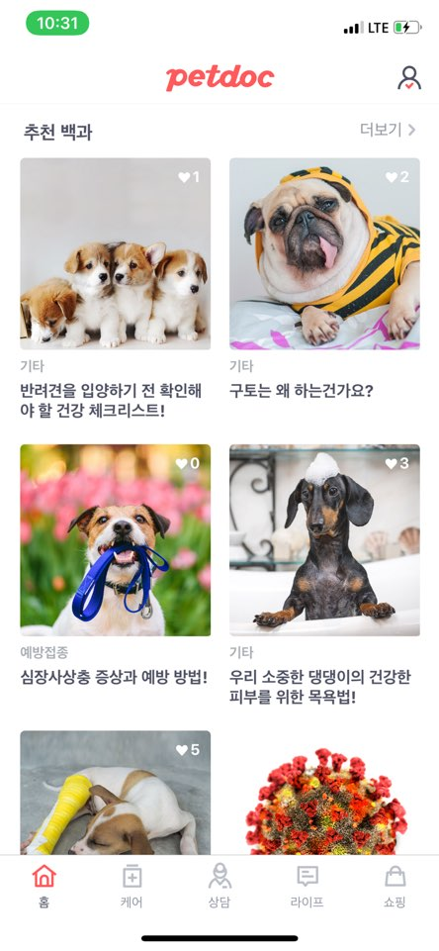
Project Overview (2) : 개방형 커뮤니티 기반 맞춤형 쇼핑
기존 네이버카페의 폐쇄적인 공동구매 대신 개방성,투명성 높인 구매시스템
기존 네이버카페 :
커뮤니티 및 정보공유 중심 + 이벤트성 공동구매
-단순 협찬에서 그치고 공동구매 비리 존재
빅데이터 통한 맞춤형 쇼핑,
커뮤니티 및 부가적 정보제공 가능
PETKAGE
Notes:
기존 네이버카페의 경우는 커뮤니티 및 정보공유 중심,
그리고 이벤트성 공동구매이었으나
우리의 ecommerce는 커뮤니티를 통한 맞춤형 쇼핑 및 부가적 정보제공이 가능

Slide 10
Design
design input
INPUT
Requirement Description
Platform information
active
output

Slide 11
Design
Design input
Platform information
Requirement description
분산되어 있는
반려동물 시스템의 통일
2. 용품 판매, 분양 등
소비자의 요구들을
만족하는 다양한 서비스
웹 어플리케이션:
파이썬 Django, Bootstrap
2. 서버 및 데이터베이스: AWS와 SQL lite 이용

Slide 12
Design
design active
input
Component
Interface
Database
ACTIVE
output

Slide 13
Design
Component
반려 용품
분양
반려 상담
제품을 항목/인기/최신순서로 나열
유기견의 분양 정보
&
희망자 댓글
반려동물 건강 상담
&
다양한 고민 논의

Slide 14
Design
Interface
반려 용품
분양
반려 상담
Pet Friends와
비슷한 화면을 구성
입양을 위한
사진 및 설명
상담하는 페이지
&
커뮤니티 토론

Slide 15
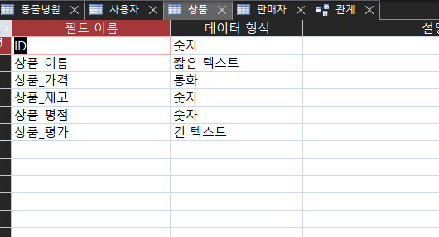
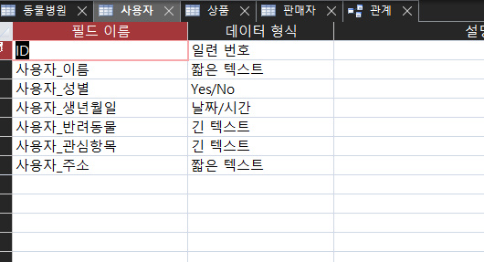
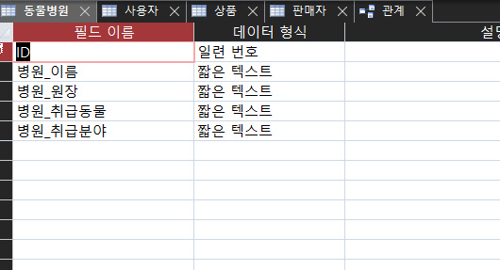
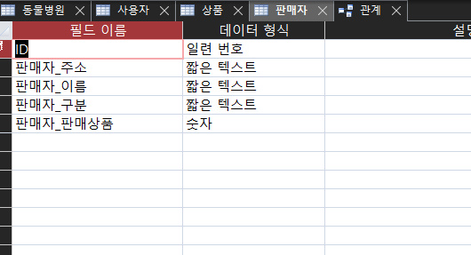
Design
Database
반려 용품
분양
반려 상담

Slide 16
Design
design output
output
active
System architecture
Interface specification
Component specification
OUTPUT

Slide 17
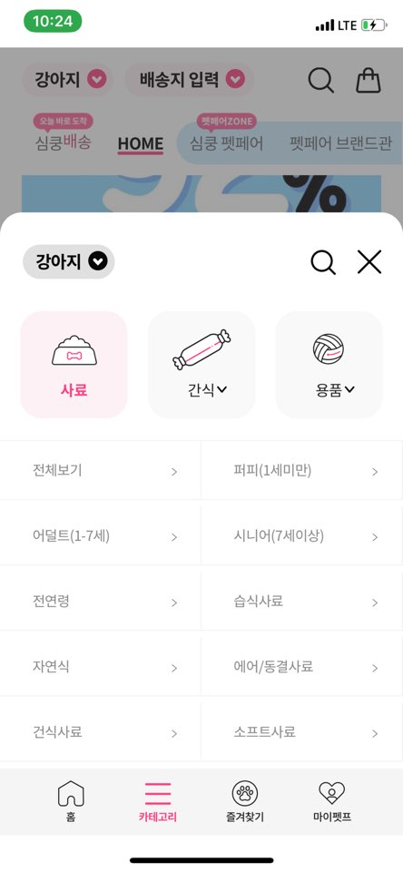
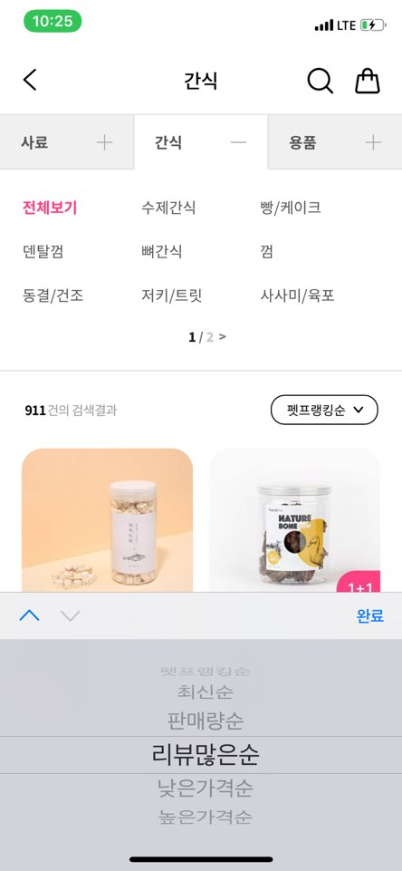
Design
Design output
반려 용품

Slide 18
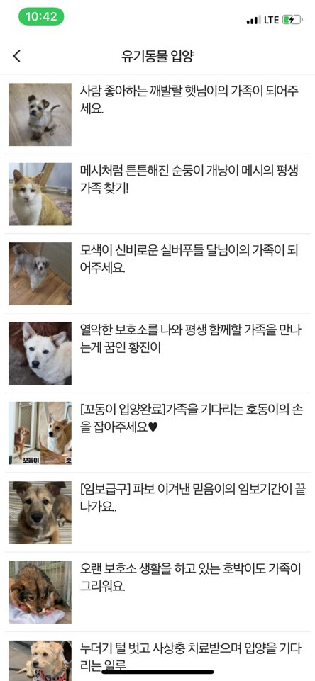
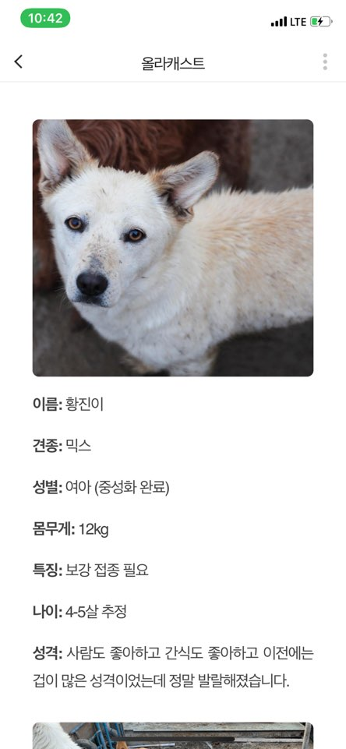
Design
Design output
분양

Slide 19
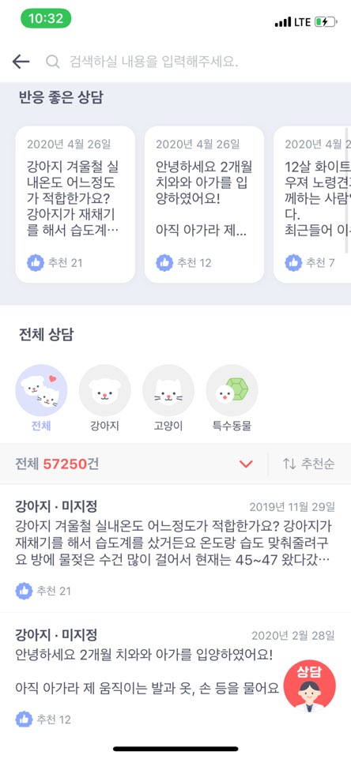
Design
Design output
반려 상담

Slide 20




Development
Development Tools
API CALL
E-commerce System
Hosting
DBMS
Notes:
Team 2의 프로젝트는 웹에서 구현되는 E-commerce Platform Frontend System과 MySQL을 활용한 DBMS으로 나뉘어지며, DBMS에서 필요한 API를 호출하여 사용할 것이다. 또한 이에 대한 운영을 원활하게 하기 위해 아마존 EC2 웹 서비스로 대표되는 호스팅을 이용한다.

Slide 21



Development
Development Tools
Front-End
Back-End
&
Notes:
Bootstrap-전반적인 웹 프론트 엔드를 만들기 위한 Front-end Framework
Python django- Python으로 MVC(MTV) 기반 웹 서비스를 제공할 수 있는 Django Framework를 사용
Mysql – 전체 서버의 데이터를 효율적으로 처리하기 위한 Database system

Slide 22

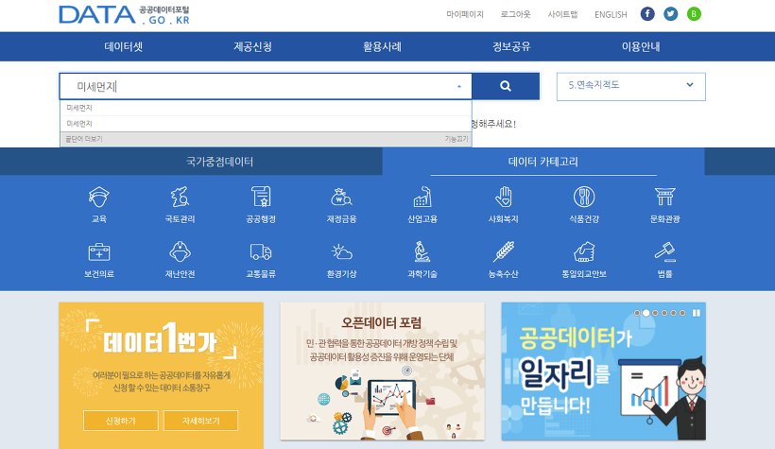

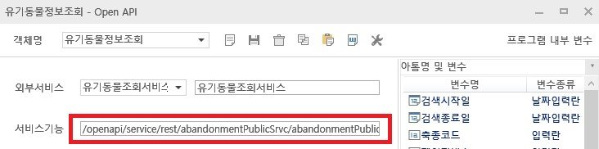
Development
Development Tools
Additional API & Library
Notes:
공공 긴급 유기동물 API( 지자체 제공 및 오픈소스)
그 밖에 다량의 메시지를 빠르게 처리하며 대량의 네트워크 요청을 처리하기 위한 Gevent,
대량의 데이터를 Python에서 빠르게 처리하여 후에 scikit-learn등에 사용되는 Numpy와 Pandas 등의 라이브러리가 있다

Slide 23
Development
Incremental Development
Specification
Development
Integration
Acceptance Test
Incremental Development seems to be the best way to develop team’s project

Slide 24
Development
Schedule
Week | 8 | 9 | 10 | 11 | 12 | 13 | 14 | 15
Requirement Engineering
Design
System Engineering
Integration
Validation & Verification

Slide 25
Development
Modules
1.
빅데이터 수집 및 상품 추천 기능이 있는 Ecommerce 플랫폼
2.
유기동물 API를 활용한 맞춤형 고객 관리 시스템
3.
수의사 상담과 실시간 의견교환이 가능한 커뮤니티

Slide 26


Benefits and Effects
Platform Integration
Users do not have to access other sites
to get different kinds of pet goods.
Easily Accessible, Web Based System
Service Integration
Users can use various services which offered by hospital. Free pet health consulting guarantees customer convenience.

Slide 27

Benefits and Effects
Providing useful Decision making-Tools
Using big data, customer easily choose what to buy

Slide 28
References
https://www.pet-friends.co.kr/#/main/tab/2
https://www.mysql.com/
https://www.animal.go.kr/front/awtis/public/publicList.do?menuNo=1000000055
https://mirakle.mk.co.kr/view.php?year=2020&no=433586

Slide 29
감사합니다

